Slide 1


软件工程系列课程教学辅助网站
——需求变更
报告人：G2小组
小组成员：温中磊，吕政凯，楼静靓，简浩男，陈金润

Slide 2
CONTENT
01
需求管理工具
05
需求变更申请报告
02
变更相关信息
06
需求变更影响
03
07
优先级
07
TeamBuilding
TeamBuilding
04
可行性分析
08
参考文献

Slide 3
01
需求管理工具
INTRODUCTION

Slide 4
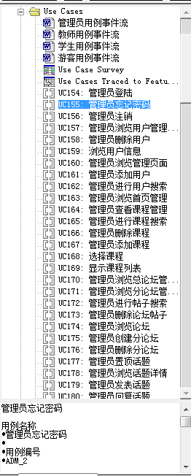
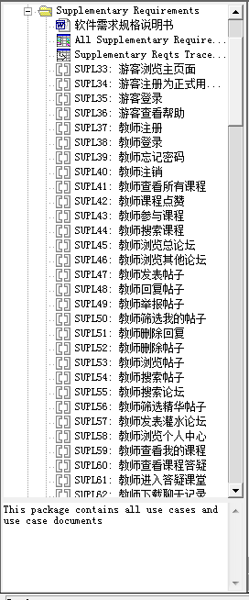
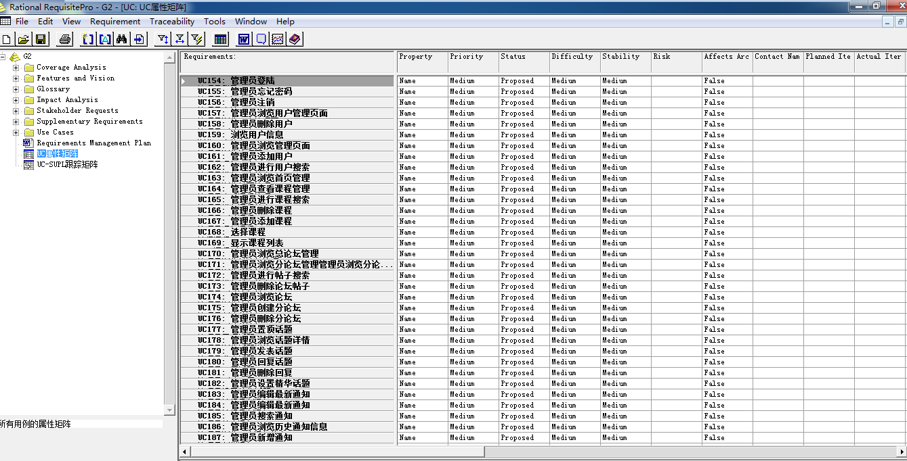
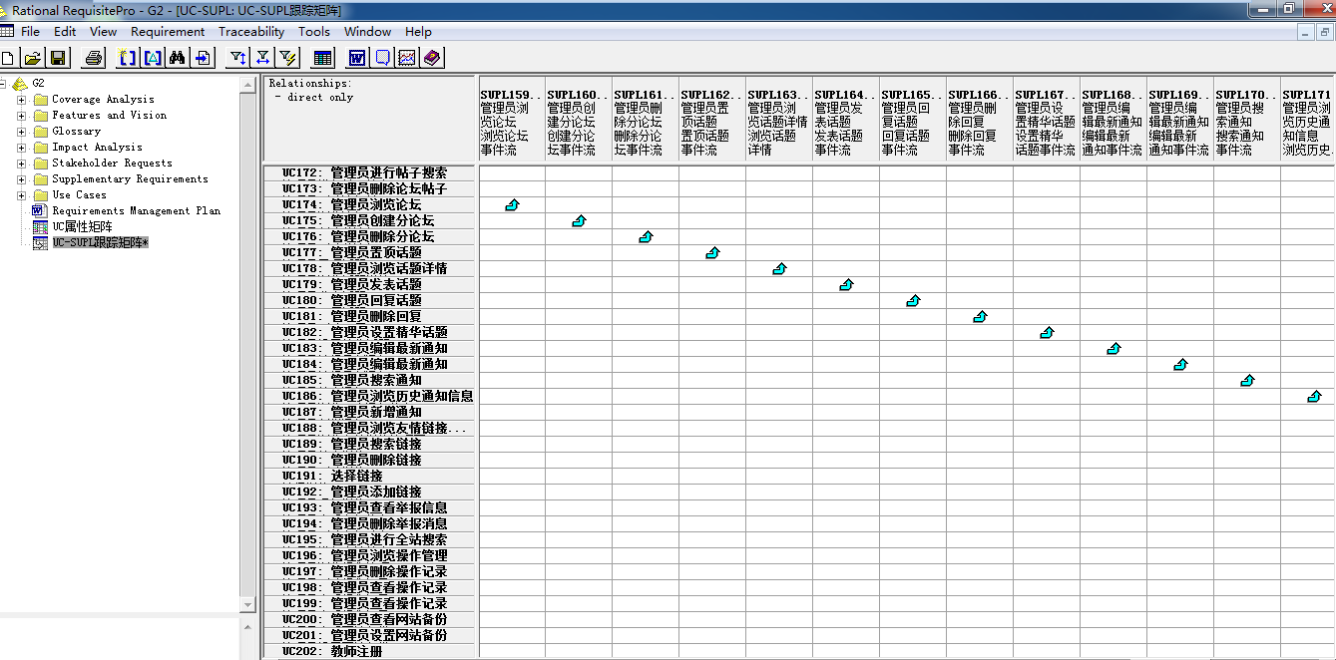
01
需求管理工具
INTRODUCTION

Slide 5
02
变更相关信息
INTRODUCTION

Slide 6
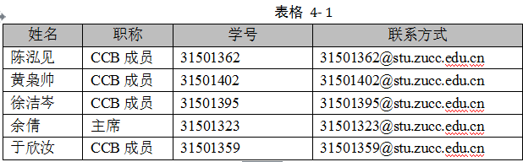
02
变更相关信息
CCB组织和人选
理由：对项目的所有方面都有所了解，相对比较清楚需求变更所带来的影响
详见：PRD2017-G2-CCB章程

Slide 7
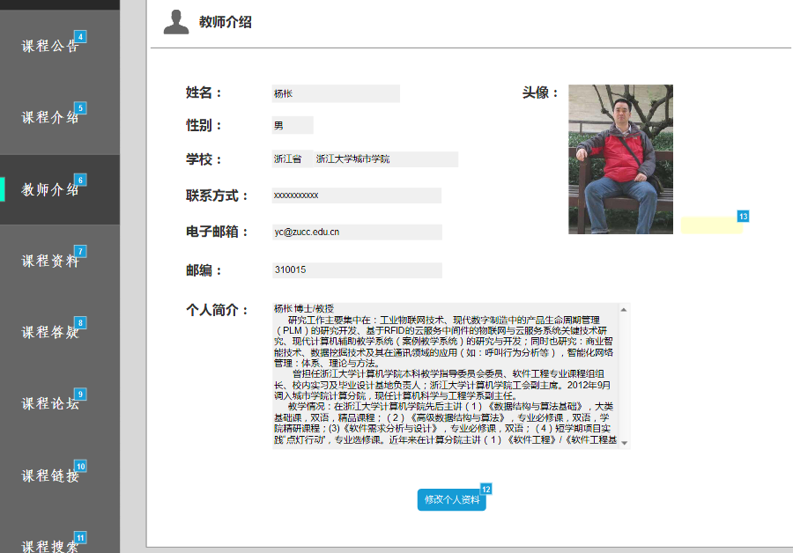
02
变更相关信息
变更后的相关界面
由原先的“编辑”按钮
点击后可编辑教师介绍
更改为
“修改个人资料”按钮
点击后可直接进入个人资料修改界面

Slide 8
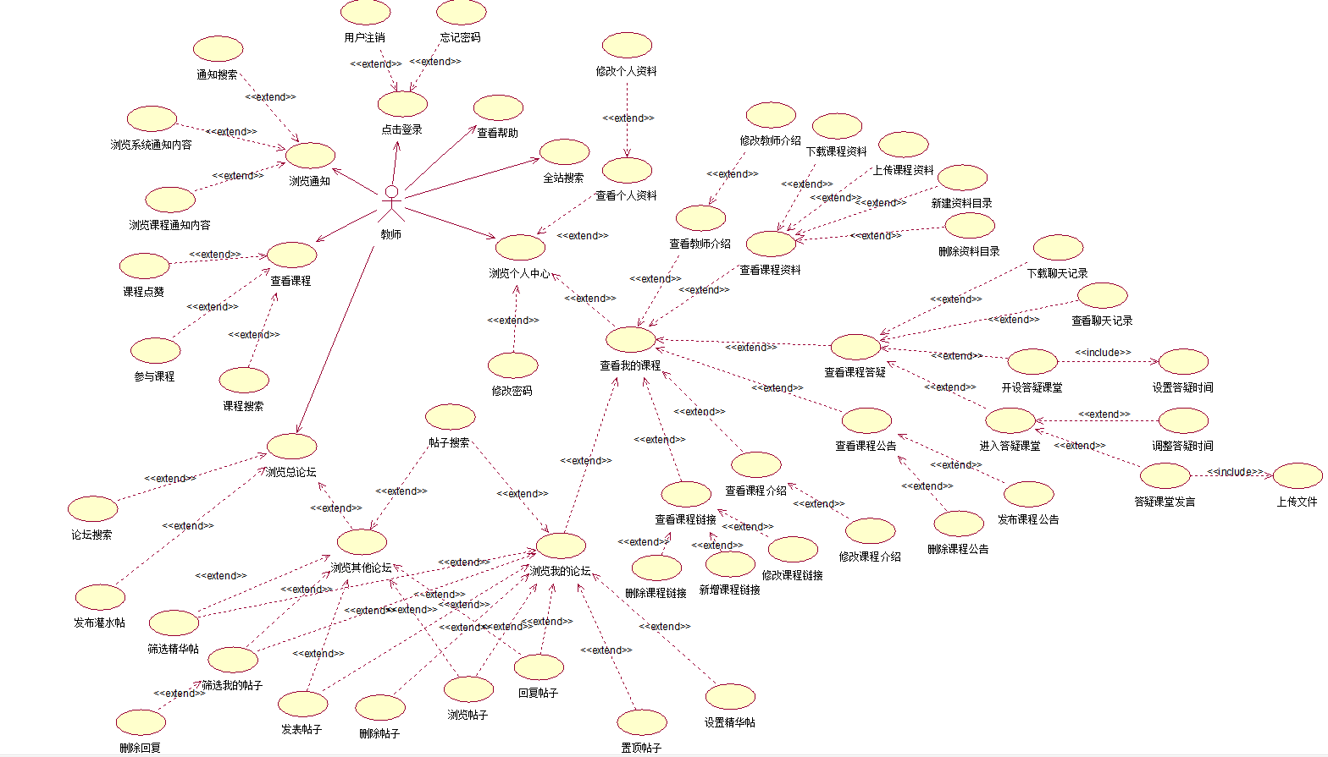
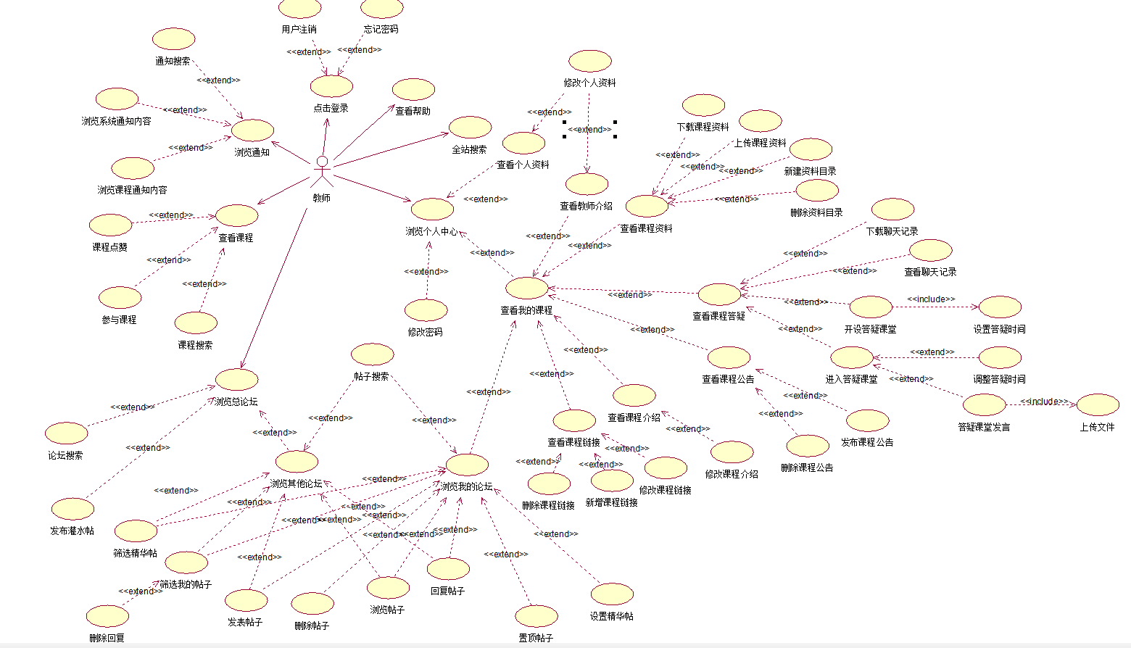
02
变更相关信息
变更前后的用例

Slide 9
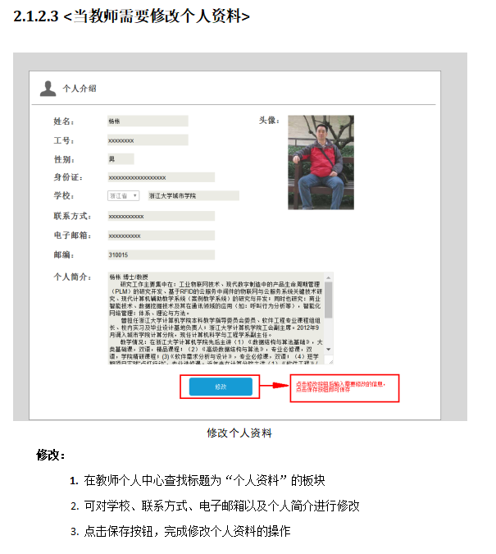
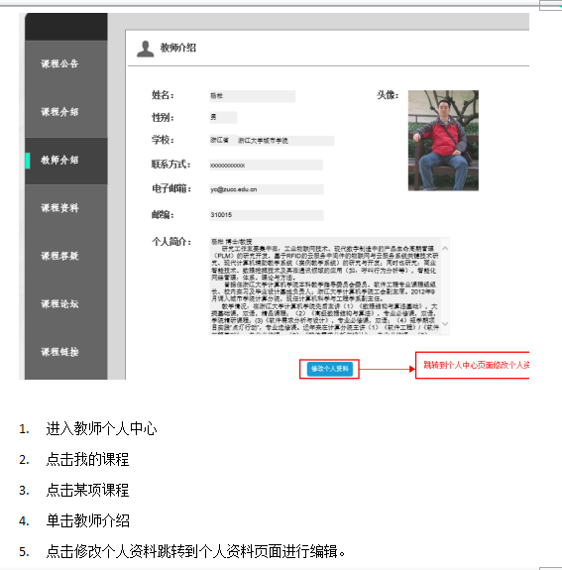
02
变更相关信息
变更前后的用户手册

Slide 10
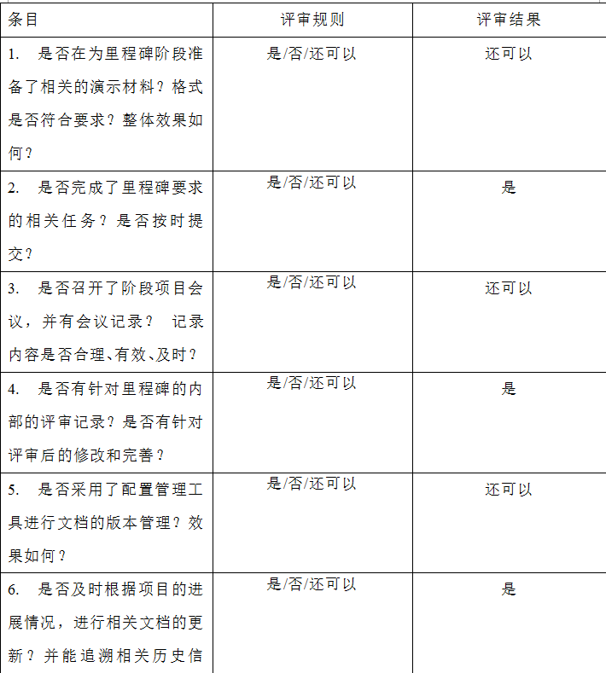
02
变更相关信息
里程碑的内部评审
详见：PRD2017-G2-需求变更阶段评审表

Slide 11
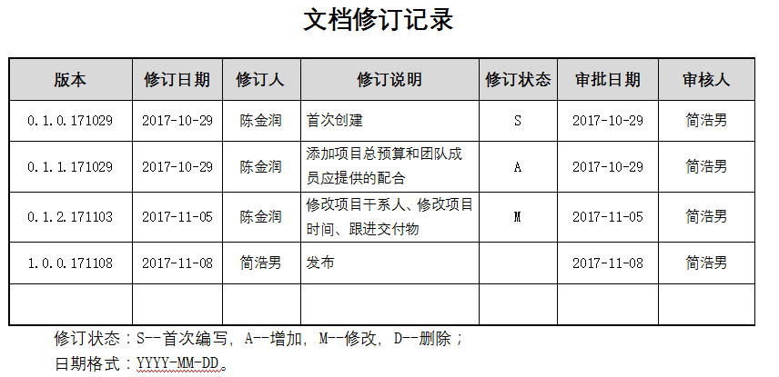
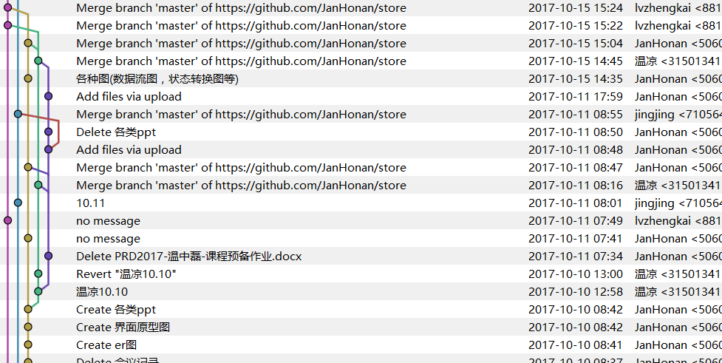
02
变更相关信息
文档的版本管理

Slide 12
03
优先级
INTRODUCTION

Slide 13
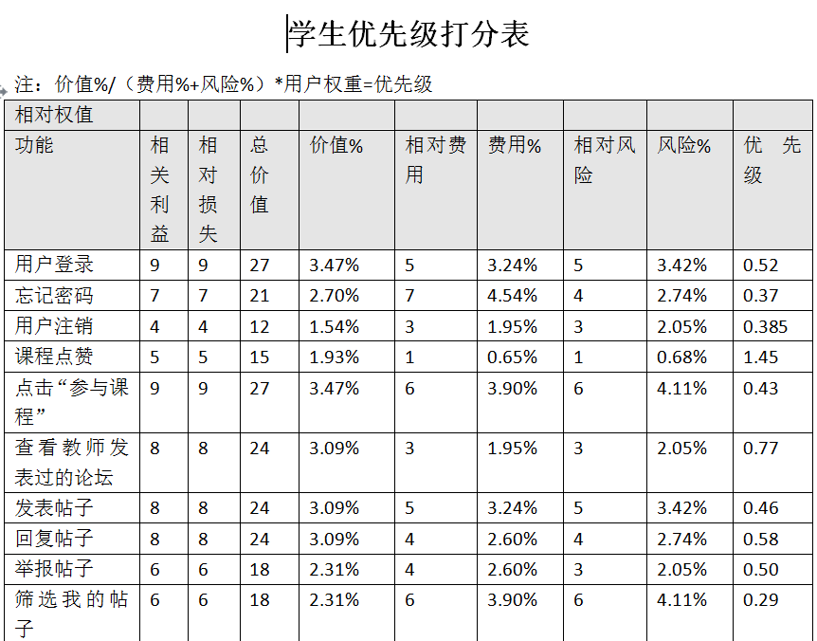
03
优先级
INTRODUCTION
PRD2017-G2-游客优先级打分表
PRD2017-G2-教师优先级打分表
PRD2017-G2-学生优先级打分表
PRD2017-G2-管理员优先级打分表

Slide 14
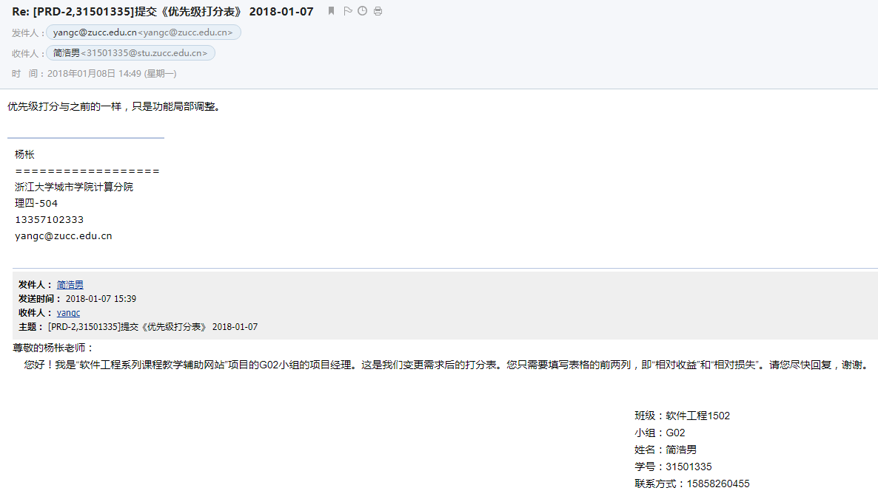
03
优先级
INTRODUCTION

Slide 15
04
可行性分析
INTRODUCTION

Slide 16
04
可行性分析
变更与需求基线是否冲突
需求基线：以变更前确定下来的用例作为基线
变更后之后的需求与前面的需求变更不大，基本不冲突
经济可行性：变更所花费工时*30.97元=8*30.97=247.76元<预期的花费309.7元
操作可行性：用户界面变得更加友好，操作方便
技术可行性：添加了一个按钮跳转到个人中心

Slide 17
05
需求变更申请报告
INTRODUCTION

Slide 18
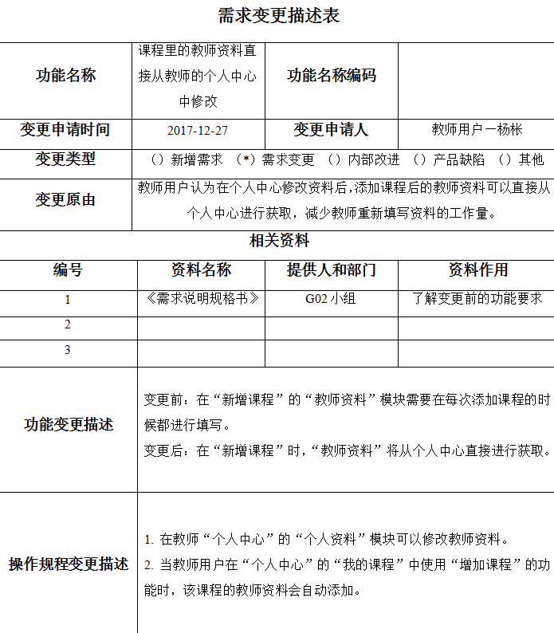
05
需求变更申请报告
详见:PRD2017-G2-需求变更申请书

Slide 19
06
需求变更影响
INTRODUCTION

Slide 20
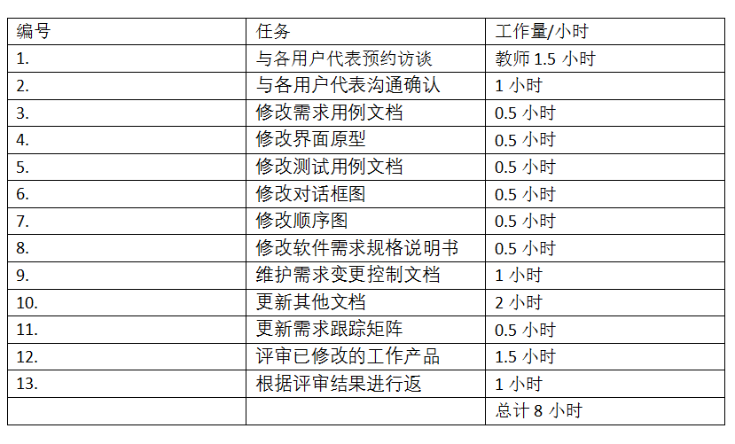
06
需求变更影响
影响工作量分析
原计划中需求变更的工作量为10小时，此变更影响的工作量为8小时，未超出我们预计的时间，所以接受变更。
详见:PRD2017-G2-需求变更影响分析

Slide 21
07
TeamBuilding
INTRODUCTION

Slide 22
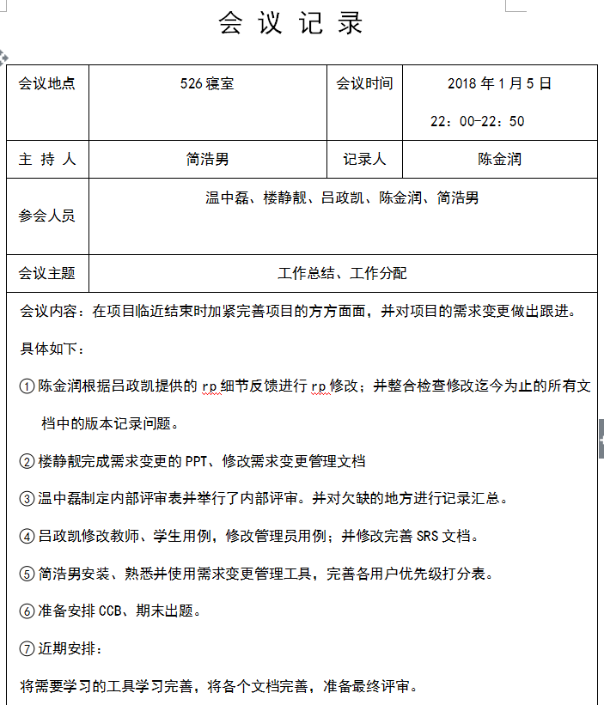
07
TeamBuilding
会议记录

Slide 23

07
TeamBuilding
方式
项目经理简浩男请客吃金拱门
目的
为了能振作大家的士气，继续努力工作，为了共同的目标前进；同时各成员间互相了解各自的工作进度，交流各自的工作情况，提出分工建议以及为后阶段的任务做准备。

Slide 24
08
参考文献
REFERENCE

Slide 25
08
参考文献
REFERENCE
1 | 课本 | 软件需求（第三版） | Karl Wiegers Joy Beatty 著 清华大学出版社
2 | 百度百科 | 需求管理 | https://baike.baidu.com/item/%E9%9C%80%E6%B1%82%E7%AE%A1%E7%90%86/2574975

Slide 26

04
参考文献
REFERENCE
绩效评定
温中磊：
陈金润：
简浩男：
职责要求 10
技术难度 8
工作的重要性 10
工作强度 10
实际完成情况：
所承担工作的完成速度8
所承担工作的完成质量8
工作沟通 7
文档提交的及时程度 9
文档的质量 9
工作态度 9
职责要求 10
技术难度 7
工作的重要性 7
工作强度 8
实际完成情况：
所承担工作的完成速度10
所承担工作的完成质量7
工作沟通 7
文档提交的及时程度 8
文档的质量 7
工作态度 9
职责要求 10
技术难度 7
工作的重要性 7
工作强度 8
实际完成情况：
所承担工作的完成速度10
所承担工作的完成质量7
工作沟通 7
文档提交的及时程度 10
文档的质量 7
工作态度 9
总绩效：88
总绩效：80
总绩效：82

Slide 27
04
参考文献
REFERENCE
绩效评定
吕政凯：
楼静靓：
职责要求 10
技术难度 8
工作的重要性 9
工作强度 7
实际完成情况：
所承担工作的完成速度9
所承担工作的完成质量8
工作沟通 10
文档提交的及时程度 8
文档的质量 8
工作态度 9
职责要求 10
技术难度 9
工作的重要性 9
工作强度 8
实际完成情况：
所承担工作的完成速度9
所承担工作的完成质量8
工作沟通 9
文档提交的及时程度 8
文档的质量 8
工作态度 9
总绩效：86
总绩效：87

Slide 28
感谢老师们精心培养
介绍完毕 请指正
Introduction is completed, please correct me.
报告人：G2

